Slide 1

La Presidencia Municipal de El Mante conmemora el 109 Aniversario de la promulgación de la Constitución de 1917
. .
El día 5 de febrero 1917 día y año en que se firmó la Constitución de 1917 en la Ciudad de Querétaro, fecha en que Congregación Canoas pertenecía a Villa Quintero, luego se llamó Villa Juárez hoy El Mante, siendo el constituyente Lic. Zeferino Fajardo Luna oriundo de Congregación Quintero municipio de El Mante .
Dr. Ernesto Ramírez Hernández
Cronista

Slide 2
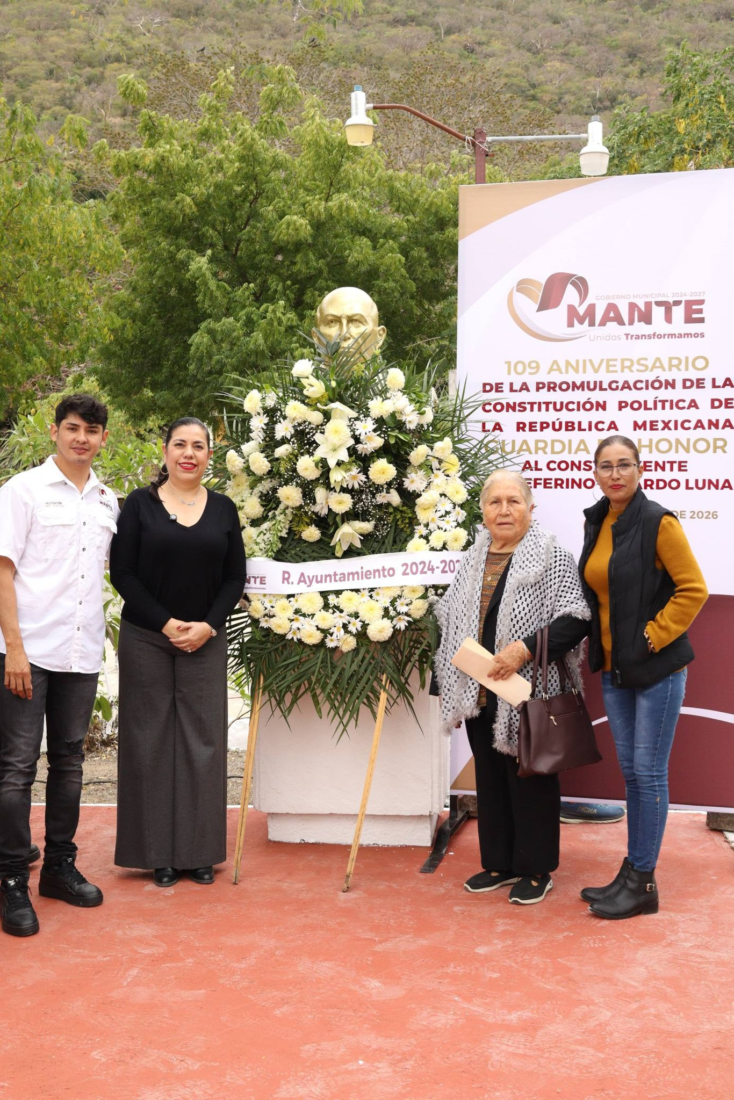
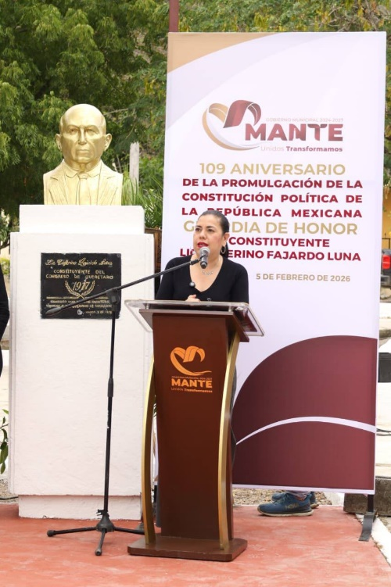
Evento conmemorativo al 109 aniversario de la constitución de 1917 en Quintero .
En el evento cívico, la presidenta Municipal Lic. Patricia Chío de la Garza, acompañada de Síndicos y Regidores Autoridades Militares, educativas, funcionarios de los tres niveles de gobierno y por el Delegado de Quintero, Sr Jorge Luis Gómez Gallegos; así como alumnos, maestros y habitantes de Quintero se dieron cita a las 9:00 am en la plaza, del así mismo lugar, estando presente además, la Señora María Guadalupe Portales Pérez, familiar del Lic. Zeferino Fajardo Luna montando una guardia de honor.
En su discurso oficial la presidenta enfatizó sobre la importancia social que tiene la promulgación de la Constitución de 1917 la cual sentó las bases a las políticas económicas, educativas, laborales y sociales dando certidumbre y crecimiento al México actual.

Slide 3
La Constitución de 1917
La Constitución Política de los Estados Unidos Mexicanos de 1917 es la Carta Magna y Norma fundamental, establecida para regir jurídicamente al país, la cual fija los límites y define las relaciones entre los poderes de la federación (poder legislativo, ejecutivo y judicial), entre los tres órdenes diferenciados de gobierno (federal, estatal y municipal), y entre todos aquellos y los ciudadanos. Así mismo, fija las bases para el gobierno y para la organización de las instituciones en que el poder se asienta y establece el pacto social supremo de la sociedad, los derechos y los deberes del pueblo mexicano.
La Constitución de 1917 es una aportación de la tradición jurídica mexicana al constitucionalismo universal, dado que fue la primera Constitución de la historia que incluyó derechos sociales, expresados en los artículos 3, 27 y 123, producto de las demandas de las clases populares que protagonizaron la Revolución mexicana.
En total, el texto constitucional cuenta con nueve títulos que contienen 136 artículos y 19 transitorios. El texto sigue los lineamientos clásicos de las doctrinas políticas al contar con una parte dogmática, que abarca los primeros 38 artículos que establecen derechos y obligaciones, y una parte orgánica, contenida en los 98 artículos restantes, que define la organización de los poderes públicos.

Slide 4

Línea del tiempo de la constitución y las trasformaciones sociales
-Primera transformación, movimiento de independencia de 1810.
Entra vigor la constitución de 1812
- Segunda trasformación, después de la leyes de Reforma de Benito Juárez .
Entra en vigor la constitución 1857
- Tercera transformación, después de la Revolución Mexicana de 1910 .Entra en vigor la constitución de 1917
- Y la 4T entra en vigor en 2018 con las políticas de programas sociales de beneficio para el pueblo mexicano ha sido una transformación social.

Slide 5
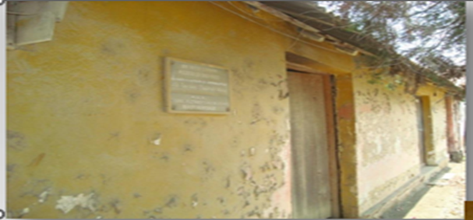
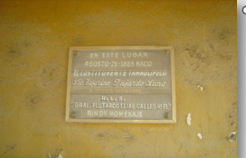
El Lic. Zeferino Fajardo Luna, Nació en Quintero el 26 de agosto de 1885; sus padres fueron Doña Pascuala Luna de Fajardo y Don Juan Ignacio Fajardo.
. En 1912 contrajo matrimonio civil y religioso con la Srita. Josefina Flores Olvera, originaria de la Cd. de Monterrey N.L. con quien procreó una hija Emma Josefina, casada con el Señor Jesús Hinojosa Silva quienes a su vez tuvieron 8 hijos.
Sus hermanos Mayores fueron Dámaso. Crescencio, Francisca, Martha, Hermenegilda y Luis quien murió muy niño. Siendo Zeferino el menor de la familia
En esta casa nació el 25 de agosto de 1885 y vivió el Constituyente Lic. Zeferino Fajardo Luna ubicada por la calle principal Tamaulipas esquina con Juan José de la Garza en Quintero, Municipio de El Mante

Slide 6
Estudios
Su primaria la cursó en la única escuela que existía en Quintero siendo el Director el Profesor Mario Gómez; su tiempo lo repartía en asistir a la escuela y en vender pan que su mamá elaboraba.
A los 15 años terminó su primaria y a insistencia del Prof. Gómez que veía en él inteligencia y deseos de aprender partió para Ciudad Victoria Capital del Estado.
El 1° de septiembre de 1900, ingresó al Instituto Científico y Literario, donde hizo sus estudios normalistas; terminó la carrera de magisterio en el año de 1904. Empezando a prestar sus servicios en la escuela anexa a la normal donde permaneció tres años. Pasando luego a dirigir Escuelas Primarias en Aldama e Hidalgo, Tamaulipas.
En 1908 ingresó a la preparatoria pasando después a la Escuela de Jurisprudencia. En la cual los estudios y materias eran iguales a los de la Escuela Nacional de la Jurisprudencia.

Slide 7
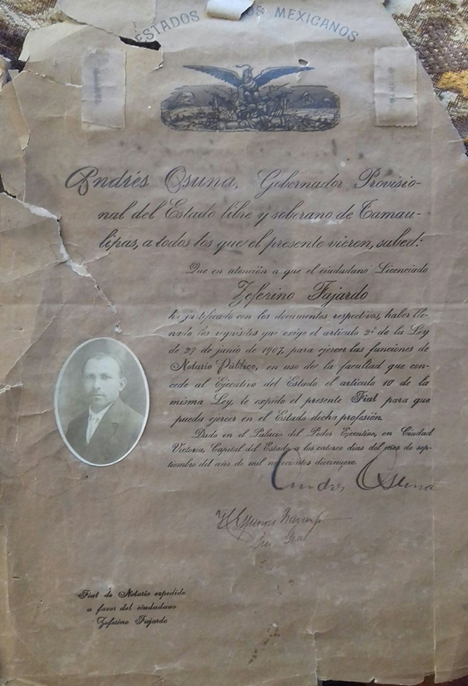
Mientras hacia sus estudios profesionales prestaba sus servicios al Instituto Científico Literario del Estado, como ayudante prefecto. Sub director y profesor en algunas materias como Derecho Constitucional, Económica Política, Raíces Griegas y Latinas, Historia – Patria y Geografía.
Posteriormente fue empleado de una de las Salas de Acuerdos del propio Tribunal y en 1912 Secretario Particular del entonces Gobernador Lic. Matías Guerra,
Después pasó a ser Síndico del H. Ayuntamiento de Cd. Victoria, época en que intervino en calidad de ciudadano en los asuntos políticos que se desarrollaron en 1909 a 1912.
Habiendo terminado sus estudios profesionales de abogado en mayo de 1913. Según Titulo expedido el día 20 del mismo mes y año. Durante la Revolución Constitucionalista prestó servicios en el juzgado del Instituto Militar residente en el Puerto de Tampico y como Juez de la Instancia en el mismo lugar.
Título de licenciado en derecho de
Zeferino Fajardo Luna

Slide 8
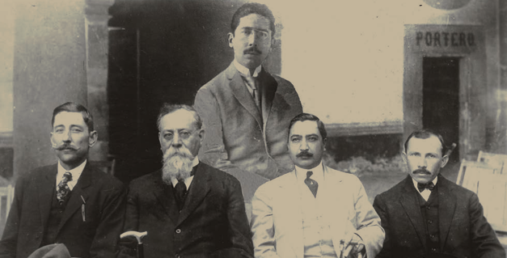
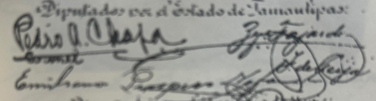
En 1916 en virtud de la convocatoria expedida por el C. Primer Jefe del Ejército Constitucionalista Don Venustiano Carranza resultó electo Diputado por el 2° Distrito Electoral del Estado, al congreso constituyente que se reunió en la Cd. de Querétaro en 1916 – 1917, en cuyo carácter firmo la constitución política de los Estados Unidos Mexicanos, el 5 de febrero de 1917, habiendo tenido brillantes intervenciones en lo que se refiere a las garantías a la persona y a la propiedad, a la libertad de enseñanza y a la libertad de imprenta.
Durante las primeras elecciones para integrar los Poderes Constitucionales del Edo. De Tamaulipas resultó electo Diputado por el Distrito Electoral de Xicoténcatl. Posteriormente obtuvo el Fiat de Notario Público con el ejército en la Ciudad y Puerto de Tampico habiendo formado parte del Primer Consejo de Notarios que se fundó en el mismo puerto: ejerciendo su profesión hasta el año de 1927.
El presidente Venustiano Carranza acompañado de los cuatro constituyentes tamaulipecos Zeferino Fajardo sentado a la derecha ,Emiliano Nafarrete , Fortunato Leija , Pedro Chapa,
Firma de Zeferino Fajardo Luna y de los constituyentes tamaulipecos plasmadas en la Constitución de 1917,

Slide 9
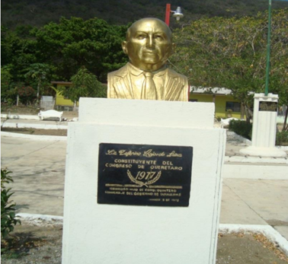
En 1928 ocupó el cargo de director del Registro Público de la Propiedad en el Estado. Siendo gobernador el Lic. Emilio Portes Gil ejerció el cargo de secretario general de Gobierno en el ejercicio del Lic. Francisco Castellanos. En 1935 fue nombrado Procurador General de Justicia.
Falleció el 3 de Junio de 1954 en Ciudad Victoria siendo trasladados sus restos en 1978 a la Ciudad de México y depositados en la Rotonda de los Constituyentes de 1917 en el Panteón de Dolores.
El busto del constituyente Lic. Zeferino Fajardo Luna en la plaza de Quintero , teniendo al fondo como mudo testigo la sierra de cucharas

Slide 10

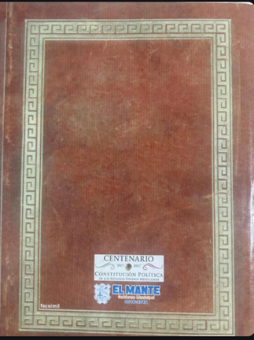
Portada Contraportada En la biblioteca regional Lic. Práxedis Balboa Gojón de El Mante ,existe un facsímil impreso de la constitución de 1917 , ya que en el año 2017 se celebró el centenario de la constitución , por lo se imprimió ejemplar semejante al original .
Constitución de 1917 impresa en febrero de 2017 de donde se recopiló información para este trabajo.
Dr. Ernesto Ramírez Hernández Cronista..
https://archivos.juridicas.unam.mx/www/bjv/libros/12/5897/4.pdf

